Slide 1
Фізика 7 клас
07.02.2022р.
Узагальнення та систематизація знань з теми «Взаємодія тіл. Сила»
Урок-подорож

Slide 2
Тим, хто вчить фізику,
Тим, хто любить фізику,
Тим, хто знає фізику,
Тим, хто ще не знає,
Що любить фізику,
Даний урок присвячується.

Slide 3


КАРТА ПОДОРОЖІ
Місто Кросвордів
Місто Теоретиків
Школа
Місто Ерудитів
Місто МІФ
Місто Дослідників

Slide 4
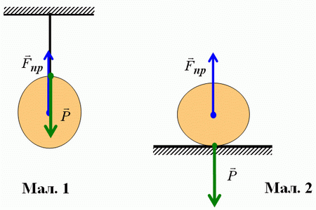
Місто Кросвордів
КРОСВОРД №1
Скажіть назву того, до чого може бути прикладена вага тіла?

Slide 5
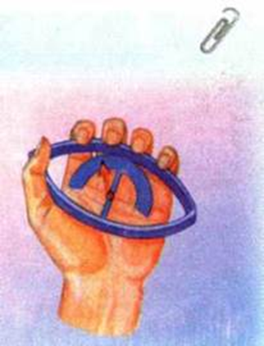
Кросворд №2
Скажіть назву приладу для
вимірювання
сили рук.

Slide 6
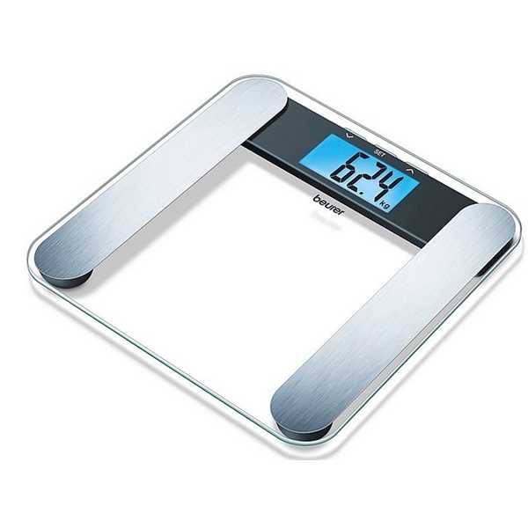
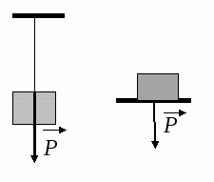
Місто Теоретиків
Порівняння маси та ваги тіла

Slide 7
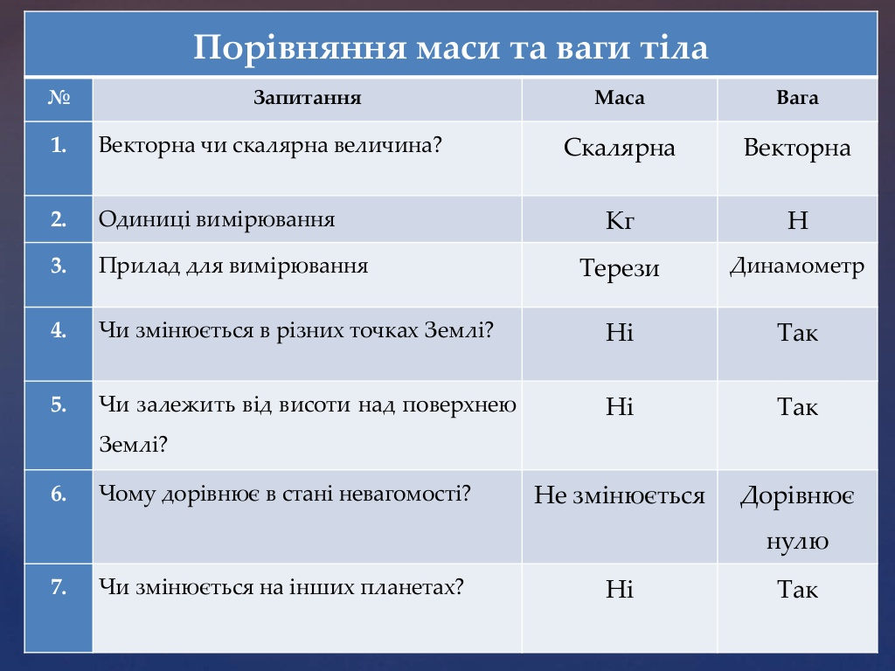

Slide 8
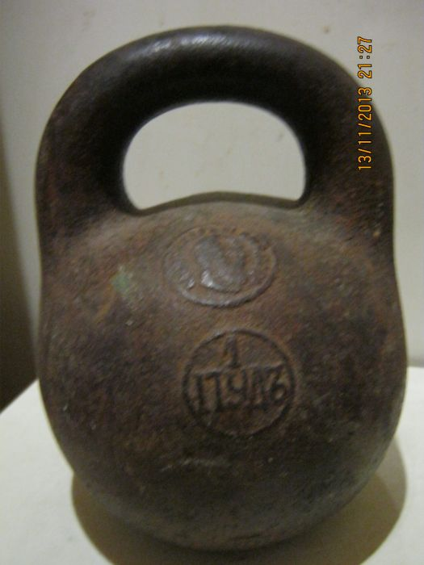
Місто Ерудитів
№1.Що важче пуд заліза чи пуд повітря?

Slide 9
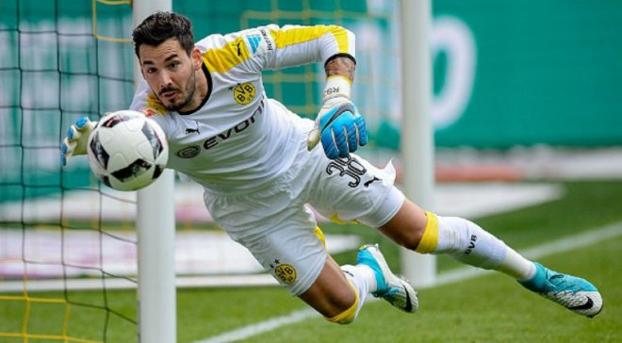
№2.Чому воротар надіває рукавиці?

Slide 10
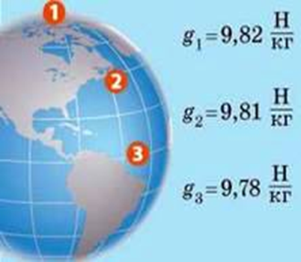
№3.Де сила тяжіння більша - на полюсі чи на екваторі?

Slide 11
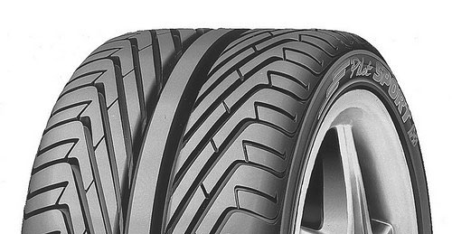
№4.Чому на шинах автомобіля роблять рельєфний малюнок?

Slide 12
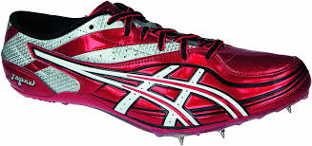
№5. Чому бігуни й альпіністи використовують взуття із шипами?

Slide 13

№6. Внаслідок якої сили всі краплинки дощу падають на Землю?

Slide 14
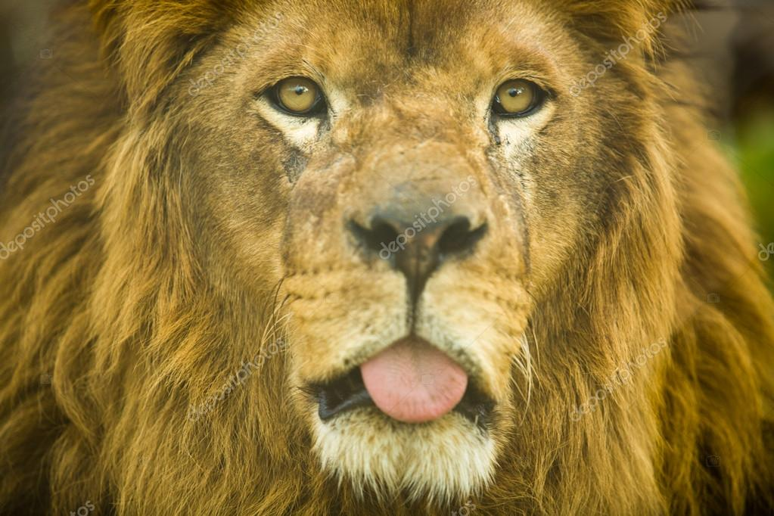
№7. Як леву вдається з’їсти величезний шматок м’яса, лише злизуючи його язиком?

Slide 15
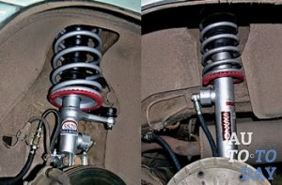
№8 Навіщо автомобілю амортизатори?

Slide 16
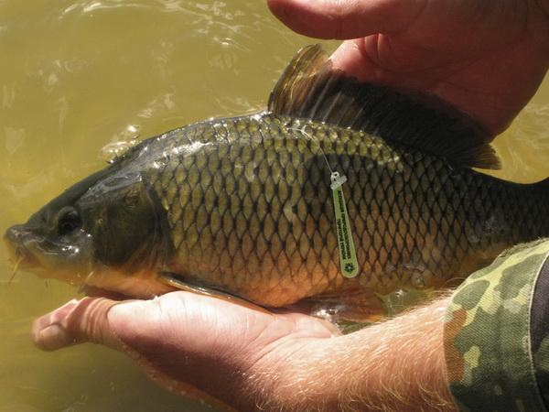
№9. Чому важко втримати в руках живу рибу?

Slide 17
Місто Дослідників
Фронтальний експеримент:
Дослідити залежність сили тертя від тертьової поверхні.
Прилади і матеріали: дерев’яний брусок, лист паперу, дерев’яна дошка, лист наждачного паперу.
Запишіть свої висновки в зошит

Slide 18
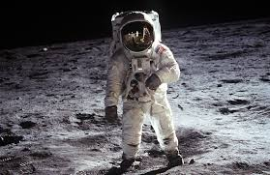
Місто «Математики і фізики»
Задача 1
Ніл Армстронг – перша людина, яка ступила 20 липня 1969р. на поверхню Місяця. Визначте вагу астронавта на Місяці, якщо його вага на Землі дорівнювала 745Н. Прискорення вільного падіння на Місяці 1,6Н/кг.

Slide 19
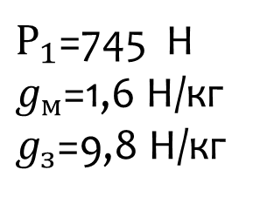


Розв'язання
Дано: $Р_{1}$= m$g_{з}$
m= $\frac{Р_{1}}{g_{з}} m=76$КГ
${ P}_{2}$ = m$g_{м}$ ${ P}_{2}$=121,6 Н
$Р_{1}$=745 Н
$g_{м}$=1,6 Н/кг
$g_{з}$=9,8 H/кг
$P_{2}$= ?

Slide 20
Задача 2
Сани тягнуть два хлопчики, прикладаючи до них в одному напрямку сили 35 Н і 40 Н. Сила опору рухові 15 Н. Чому дорівнює рівнодійна всіх сил, які діють на сани?

Slide 21

Розв'язання
Дано:
$F_{1}$=35 H F= $F_{1}$+ $F_{2}$-$F_{3}$
$F_{2}$=40 H F= 60 H
$F_{3}$=15 H
F-?

Slide 22
ДОМАШНЄ ЗАВДАННЯ :
Повторити параграф 14-21.
Завдання на сторінці 148
Підготуватися до контрольної роботи.

